Slide 1

Autos nº 010/1.14.0020400-3
Ação: Recuperação Judicial
6ª Vara Cível – Caxias do Sul/RS
Recuperanda: ACF Indústria de Plásticos Ltda.
Administração Judicial: Brizola e Japur Administração Judicial

Slide 2

ÍNDICE
1. Introdução.......................................................................................................................................... 3
1.1. Considerações Preliminares......................................................................................................... 3
1.2. Estágio Processual....................................................................................................................... 4
1.3. Crongrama Processual................................................................................................................. 5
2. Informações sobre a Recuperanda.................................................................................................. 7
2.1. Vista à sede da Recuperanda....................................................................................................... 7
2.2. Informações adicionais................................................................................................................. 8
3. Análise Econômica............................................................................................................................ 9
4. Cumprimento do plano de recuperação ........................................................................................ 12
5. Registro Fotográfico........................................................................................................................ 14

Slide 3
Introdução
1.1. Considerações Preliminares
Primeiramente, cumpre referir as premissas que embasaram este relatório, bem como destacar alguns pontos que julgamos pertinentes para uma melhor compreensão do trabalho desenvolvido.
Para chegarmos às conclusões apresentadas no presente relatório, entre outros aspectos: (i) tomamos como boas e válidas as informações contidas nas demonstrações contábeis da ACF Indústria de Plásticos Ltda., as quais foram fornecidas por seus administradores; e (ii) conduzimos discussões com membros integrantes da administração da ACF Indústria de Plásticos Ltda. sobre os negócios e as operações da referida sociedade empresária.
Nenhum dos profissionais que participaram da elaboração deste relatório têm qualquer interesse financeiro na Recuperanda ou qualquer relação com quaisquer das partes envolvidas, o que caracteriza nossa independência em relação ao presente trabalho.
A administração da ACF Indústria de Plásticos Ltda. e seus sócios não impuseram qualquer restrição a: (i) obter todas as informações solicitadas para produzir este relatório; e (ii) chegar de forma independente às conclusões aqui contidas.
Este relatório e as opiniões aqui contidas tem a finalidade de informar a todos os interessados no presente processo, observando o fato de que qualquer leitor deste relatório deve estar ciente das condições que nortearam este trabalho.
Exceto quando expressamente mencionado, os valores indicados neste relatório estão expressos em reais (R$).

Slide 4
1.2. Estágio Processual
Trata-se de Recuperação Judicial requerida em 31/07/2014 por sociedade empresária que tem por escopo a produção e a comercialização de peças plásticas, com especial enfoque no mercado de brinquedos infantis e na prestação de serviços a terceiros.
Examinados os pressupostos subjetivos e objetivos, houve o deferimento do processamento em 31/07/2014.
O edital do art. 52, §1º, da LRF, foi publicado em 15/08/2014.
O edital contendo a relação de credores do art. 7º, § 2º foi publicado em 04/11/2016 e não houve publicação do aviso de recebimento do plano de recuperação previsto no art. 53, parágrafo único, ambos da LRF, sendo que o plano de recuperação foi apresentado em 08/10/2014.
Em 11/11/2016, foi publicado edital de convocação da AGC, tendo sido realizadas as assembleias de primeira convocação em 06/12/2016 e segunda convocação em 13/12/2016, com continuação em 24/01/2017.
Foi concedida a recuperação judicial em 16/06/2017 e assim estava previsto o encerramento da Recuperação Judicial em 16/06/2019.
Contudo, a Recuperanda, em 15/02/2019, apresentou terceiro modificativo do plano de recuperação, requereu a suspensão temporária das obrigações assumidas pelo plano outrora aprovado e solicitou novas datas para realização de nova Assembleia-Geral de Credores.
Acolhido o pleito de suspensão temporária das obrigações assumidas pela Recuperanda, a Administração Judicial sugeriu datas para convocação da assembleia.
Convocada, houve instalação em 1ª convocação. Após abertura dos trabalhos, a Recuperanda referiu a necessidade de suspensão do conclave para finalização das negociações necessárias à aprovação do modificativo do plano de recuperação.
Posta em deliberação, o pedido de suspensão foi aprovado pela maioria dos créditos presentes, estando designada a retomada para o dia 02/07/2019, às 15:00 horas, no mesmo local (mezanino do Hotel Bergson Flat, localizado na Rua Os Dezoito do Forte, nº 1.818, em Caxias do Sul/RS)
É como se encontra o processo.

Slide 5
1.3. Crongrama Processual
Abaixo apresentamos o cronograma processual da Recuperanda subdividido nas etapas de Recuperação Judicial e verificação de créditos.
Recuperação judicial
Ajuizamento (art. 51 LRF)
1º edital (art. 52, §1º LRF)
Aviso de recebimento do PRJ - art. 53, PU, da LRF
AGC
(art. 56 LRF)
Aguardando finalização da nova AGC.
Progorrada para 02/07/2019
31/07/2014
08/10/2014
04/12/2016
21/06/2017
21/06/2019*
31/07/2014
18/08/2014
04/11/2016
1ª convocação: 06/12/2016
2ª convocação: 13/12/2016
Estágio atual
Entrega do plano de recuperação judicial (art. 53 LRF)
Deferimento (art. 52 LRF)
Objeções
(art. 55 LRF)
Concessão da RJ
(art. 58 LRF)
Encerramento da RJ
(art. 63 LRF)

Slide 6
1.3. Crongrama Processual
Abaixo apresentamos o cronograma processual da Recuperanda subdividido nas etapas de Recuperação Judicial e verificação de créditos.
Verificação de créditos
Ajuizamento (art. 51 LRF)
Prazo de Hab. E Div. (art. 7º, §1º LRF)
Impugnações (art. 8º LRF)
Sem previsão
18/08/2014
04/11/2016
31/07/2014
02/09/2014
14/11/2016
1º edital (art. 52, §1º LRF)
2º edital
(art. 7º, § 2º LRF)
QGC
(art. 18 LRF)

Slide 7

2.1. Visita à sede da Recuperanda
No dia 16 de abril de 2019, a Administração Judicial realizou visita à sede da ACF Indústria de Plásticos Ltda., na cidade de Caxias do Sul – RS, oportunidade em que foi recebida pelo Sr. Alexandre Bellini, diretor da Recuperanda.
A feira nacional de brinquedos – ABRINQ, que ocorreu nos dias 18, 19, 20 e 21 de março, permitiu prospecções e negociações junto a potenciais clientes, o traz esperança de melhorias nas projeções de faturamento. Contudo, o orçamento para o ano de 2019 é de aproximadamente R$ 8.500.000,00 de receita bruta, cerca de 22% inferior ao faturamento bruto dos exercícios de 2017 e 2018.
Conforme analisado na p.11, embora a receita bruta neste início de 2019 esteja abaixo da média de exercícios anteriores, o resultado líquido ainda não é significativamente negativo. Isso se dá principalmente devido à redução nos custos e despesas em janeiro/19 e fevereiro/19.
Ressalta-se no entanto que, com o orçamento de apenas R$ 8.500.000,00 em vendas, o resultado líquido de 2019 pode ser afetado caso a Recuperanda não consiga conter seus gastos nos próximos meses. Assim, possivelmente a retomada nos pagamentos de credores, a partir da aprovação do modificativo do plano de recuperação, demandará aporte além das receitas operacionais previstas.
No que tange às atividades operacionais atuais, o pedido da Tramontina Cutelaria está em produção, sendo faturado de forma pulverizada. Há, ainda, outra negociação relevante junto à Metalúrgica MOR S/A, na linha de brinquedos, que corresponderia à aproximadamente um mês de faturamento.
Uma vez mais a Administração Judicial solicitou esforços para o pagamento dos honorários fixados por este MM. Juízo, os quais, no dia da visita, somavam 3 (três) parcelas de atraso.
Por fim, o Sr. Alexandre acompanhou a equipe da Administração Judicial em uma visita pelas dependências da fábrica.
Com a finalidade de melhor demonstrar as atividades da Recuperanda aos interessados no presente processo de Recuperação Judicial, a Administração Judicial registrou em vídeo as atividades na fábrica, o que pode ser visualizado decifrando-se o QR Code¹ abaixo:
¹QR Code é a abreviação de quick response code (código de resposta rápida). Trata-se de um código de barras bidimensional com capacidade de codificar atalhos para endereços eletrônicos. Para decifrar o código, é preciso ter um leitor de QR Code instalado no celular ou no computador. Feito isso, basta aproximar a câmera do smartphone ou a webcam do símbolo. Quase instantaneamente, o emblema dá acesso ao vídeo da visita da equipe de Administração Judicial.

Slide 8




2.2. Informações adicionais
A Recuperanda não está recolhendo os tributos correntes e segue aguardando um parcelamento compatível com suas possibilidades financeiras.
Não houve novas captações da empréstimos, tampouco aquisições de imobilizado nos últimos três meses.
As despesas correntes estão sendo pagas em dia, com exceção dos tributos e de alguns prestadores de serviços, tais como aluguel, energia elétrica e os honorários da Administração Judicial.
Os honorários da Administração Judicial referentes aos meses de março/19, abril/19 e maio/19 estão atrasados.

Slide 9
3. Análise Econômica
Foram encaminhadas à Administração Judicial as demonstrações contábeis da Recuperanda referentes aos meses janeiro/19 a março/19. Apresenta-se abaixo um resumo do seu balanço patrimonial deste período:
 | 31/03/2019 | AV% | AH% | 28/02/2019 | 31/01/2019
Caixa e equivalentes de caixa | 50.885,56 | 0% | 0% | 50.879,82 | 50.883,71
Créditos | 5.958.653,20 | 37% | 7% | 5.565.673,09 | 5.227.429,31
Estoques | 604.570,19 | 4% | 0% | 604.570,19 | 604.570,19
Realizável a longo prazo | 6.209.485,59 | 38% | 0% | 6.209.485,59 | 6.236.135,15
Investimentos | 7.136,39 | 0% | 0% | 7.136,39 | 7.136,39
Imobilizado | 3.377.340,21 | 21% | 0% | 3.377.340,21 | 3.377.340,21
TOTAL ATIVO | 16.208.071,14 | 100% | 2% | 15.815.085,29 | 15.503.494,96
 | 31/03/2019 | AV% | AH% | 28/02/2019 | 31/01/2019
Fornecedores | 5.800.927,77 | 36% | 6% | 5.462.583,11 | 5.537.814,83
Obrigações trabalhistas e encargos sociais | 3.032.007,49 | 19% | 1% | 3.005.832,22 | 2.977.340,06
Obrigações tributárias | 22.350.981,06 | 138% | 0% | 22.267.566,69 | 22.204.731,75
Empréstimos e financiamentos | 15.881.167,56 | 98% | 1% | 15.650.905,48 | 15.457.983,95
Outros débitos | 1.655.109,01 | 10% | 0% | 1.655.708,21 | 1.649.810,64
Impostos e contribuições | 144.544,36 | 1% | 0% | 144.544,36 | 144.544,36
Patrimônio líquido | -32.641.503,01 | -201% | 0% | -32.641.503,01 | -32.641.503,01
TOTAL PASSIVO | 16.223.234,24 | 100% | 4% | 15.545.637,06 | 15.330.722,58
Em 31/03/2019, o saldo de créditos que montava R$ 5.958.653,20 era composto substancialmente por clientes diversos. No entanto, a maioria destes títulos já foram descontados através da antecipação de duplicadas, cujo saldo no passivo em 31/03/2019 era de R$ 4.791.241,26
Outras duas rubricas relevantes no ativo da Recuperanda, em 31/03/2019, eram realizável a longo prazo, o qual refere-se aos mútuos junto às pessoas físicas Alexandre Bellini e Carlos Alberto Bellini; e o imobilizado, na monta de R$ 3.377.340,21, composto principalmente por máquinas e ferramentas.
Do total da rubrica de fornecedores, em 31/03/2019, R$ 3.410.184,78 estava submetido à Recuperação Judicial.
A rubrica mais representativa do passivo, em 31/03/2019, era obrigações tributárias, no montante de R$ 22.350.981,06. Este saldo é composto, principalmente, por ICMS a pagar, IPI a pagar, PIS/COFINS a pagar e IRPJ/CSLL a pagar.
Do total do saldo de empréstimos e financiamentos, cerca de R$ 11.000.000,00 estavam submetidos à Recuperação Judicial. O restante era composto de duplicatas descontadas, realizadas por meio de securitizadoras.

Slide 10
3. Análise Econômica
Foram encaminhadas à Administração Judicial as demonstrações contábeis da Recuperanda referentes aos meses de janeiro/19 a março/19. Apresenta-se abaixo uma análise sobre seus resultados.
 | 31/03/2019 | AV% | AH% | 28/02/2019 | 31/01/2019
Receita operacional bruta | 363.985,30 | 125% | 23% | 295.189,73 | 387.849,92
(-) Deduções de vendas | - 72.746,18 | -25% | -21% | - 92.079,68 | - 91.940,51
Receita operacional líquida | 291.239,12 | 100% | 43% | 203.110,05 | 295.909,41
Custo dos produtos vendidos | - 424.958,79 | -146% | 576% | - 62.828,59 | - 67.726,72
Resultado bruto | - 133.719,67 | -46% | -195% | 140.281,46 | 228.182,69
Despesas operacionais | - 90.002,51 | -31% | 388% | - 18.452,02 | - 7.811,39
Despesas com pessoal | - 14.254,25 | -5% | -1% | - 14.462,41 | - 14.404,58
Despesas administrativas | - 4.354,46 | -1% | -1022% | 472,08 | - 2.162,58
Despesas financeiras | - 19.166,04 | -7% | 72% | - 11.163,26 | - 31.031,76
Provisões tributárias | - 22.788,53 | -8% | 0% | - | -
Resultado líquido | - 284.285,46 | -98% | -394% | 96.675,85 | 172.772,38
em março/19, a receita bruta foi de R$ 363.985,30, ainda abaixo da média mensal de receita do ano de 2018, que era de aproximadamente R$ 900.000,00;
a margem bruta (resultado bruto/receita) foi de -46% no período analisado, e a margem líquida (resultado líquido/receita) foi de -98%;
a redução nos resultados bruto e líquido ocorre principalmente devido ao aumento no custo dos produtos vendidos e nas despesas;
tendo em vista que o regime tributário da Recuperanda é o de lucro presumido com apuração trimestral, a apuração do estoque, para formação do custo, ocorre somente no final de cada trimestre, assim como os demais gastos com produção. Isto é, o aumento no custo e nas despesas em março deve-se a esta classificação.
assim, a análise comparativa da demonstração do resultado será explorada a partir do 2º trimestre de 2019.

Slide 11
3. Análise Econômica
Foram encaminhadas à Administração Judicial as demonstrações contábeis da Recuperanda referentes aos meses janeiro/19 a março/19. Apresenta-se abaixo uma análise sobre seus resultados.
2019
janeiro
fevereiro
março
no comparativo entre os três primeiros meses de 2018 e 2019, fica evidente a drástica redução no volume de vendas neste primeiro trimestre;
o mês de fevereiro - o qual tinha apresentado maior faturamento no 1º trimestre de 2018 - foi o mês com menor faturamento no mesmo período em 2019;
mesmo com o baixo volume de vendas no início do exercício de 2019, o resultado líquido é notavelmente melhor que os resultados acumulados em 2017 e 2018, principalmente por representar apenas 3 meses do exercício e, também, devido à redução dos custos e despesas especialmente nos meses de janeiro/19 e fevereiro/19.

Slide 12
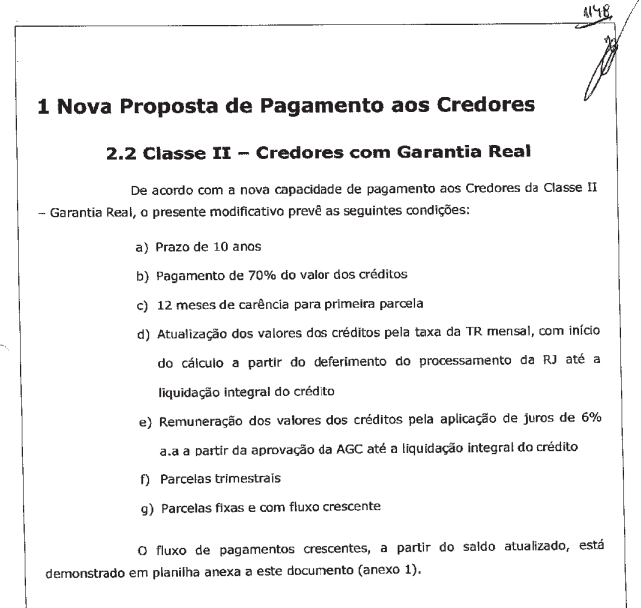
4. Cumprimento Plano de Recuperação Judicial
4.1. CLASSE I – CRÉDITOS TRABALHISTAS OU EQUIPARADOS
Para os credores trabalhistas, a Recuperanda previu prazo de pagamento de até 30 dias contados da aprovação do plano de recuperação.
Todos os 06 credores presentes nesta classe receberam integralmente o que era devido.
4.2. CLASSE II - CRÉDITOS COM GARANTIA REAL
Para o credor inserido na classe dos créditos com garantia real, a Recuperanda previu o que segue apresentado ao lado.
Considerando o término do prazo de carência (12 meses) no mês de junho/18, a Recuperanda deveria iniciar o pagamento em julho/18.
O único credor inserido nesta classe é o BANCO BANRISUL S/A.
Entretanto, em função da apresentação de modificativo ao plano de recuperação e da suspensão temporária das obrigações assumidas pela Recuperanda, a Administração Judicial aguardará a finalização da nova assembleia-geral de credores para verificar o cumprimento das novas condições assumidas.

Slide 13
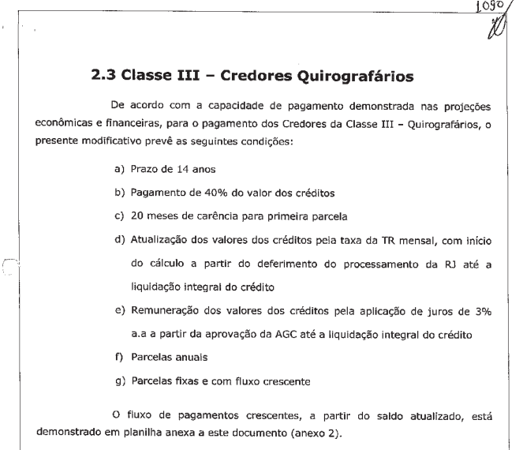
4. Cumprimento Plano de Recuperação Judicial
4.3. CLASSE III – CRÉDITOS QUIROGRAFÁRIOS
Ainda, para os credores inseridos na classe dos créditos quirografários, a Recuperanda previu o abaixo descrito:
Considerando que o término do prazo de carência (20 meses) ocorreria no mês de fevereiro/19, a Recuperanda deveria iniciar os pagamentos no mês de março/19.
Da mesma forma, considerando a apresentação de novo modificativo ao plano de recuperação e a suspensão temporária das obrigações assumidas pela Recuperanda, a Administração Judicial aguardará a finalização da nova assembleia-geral de credores para verificar o cumprimento das novas condições assumidas.

Slide 14
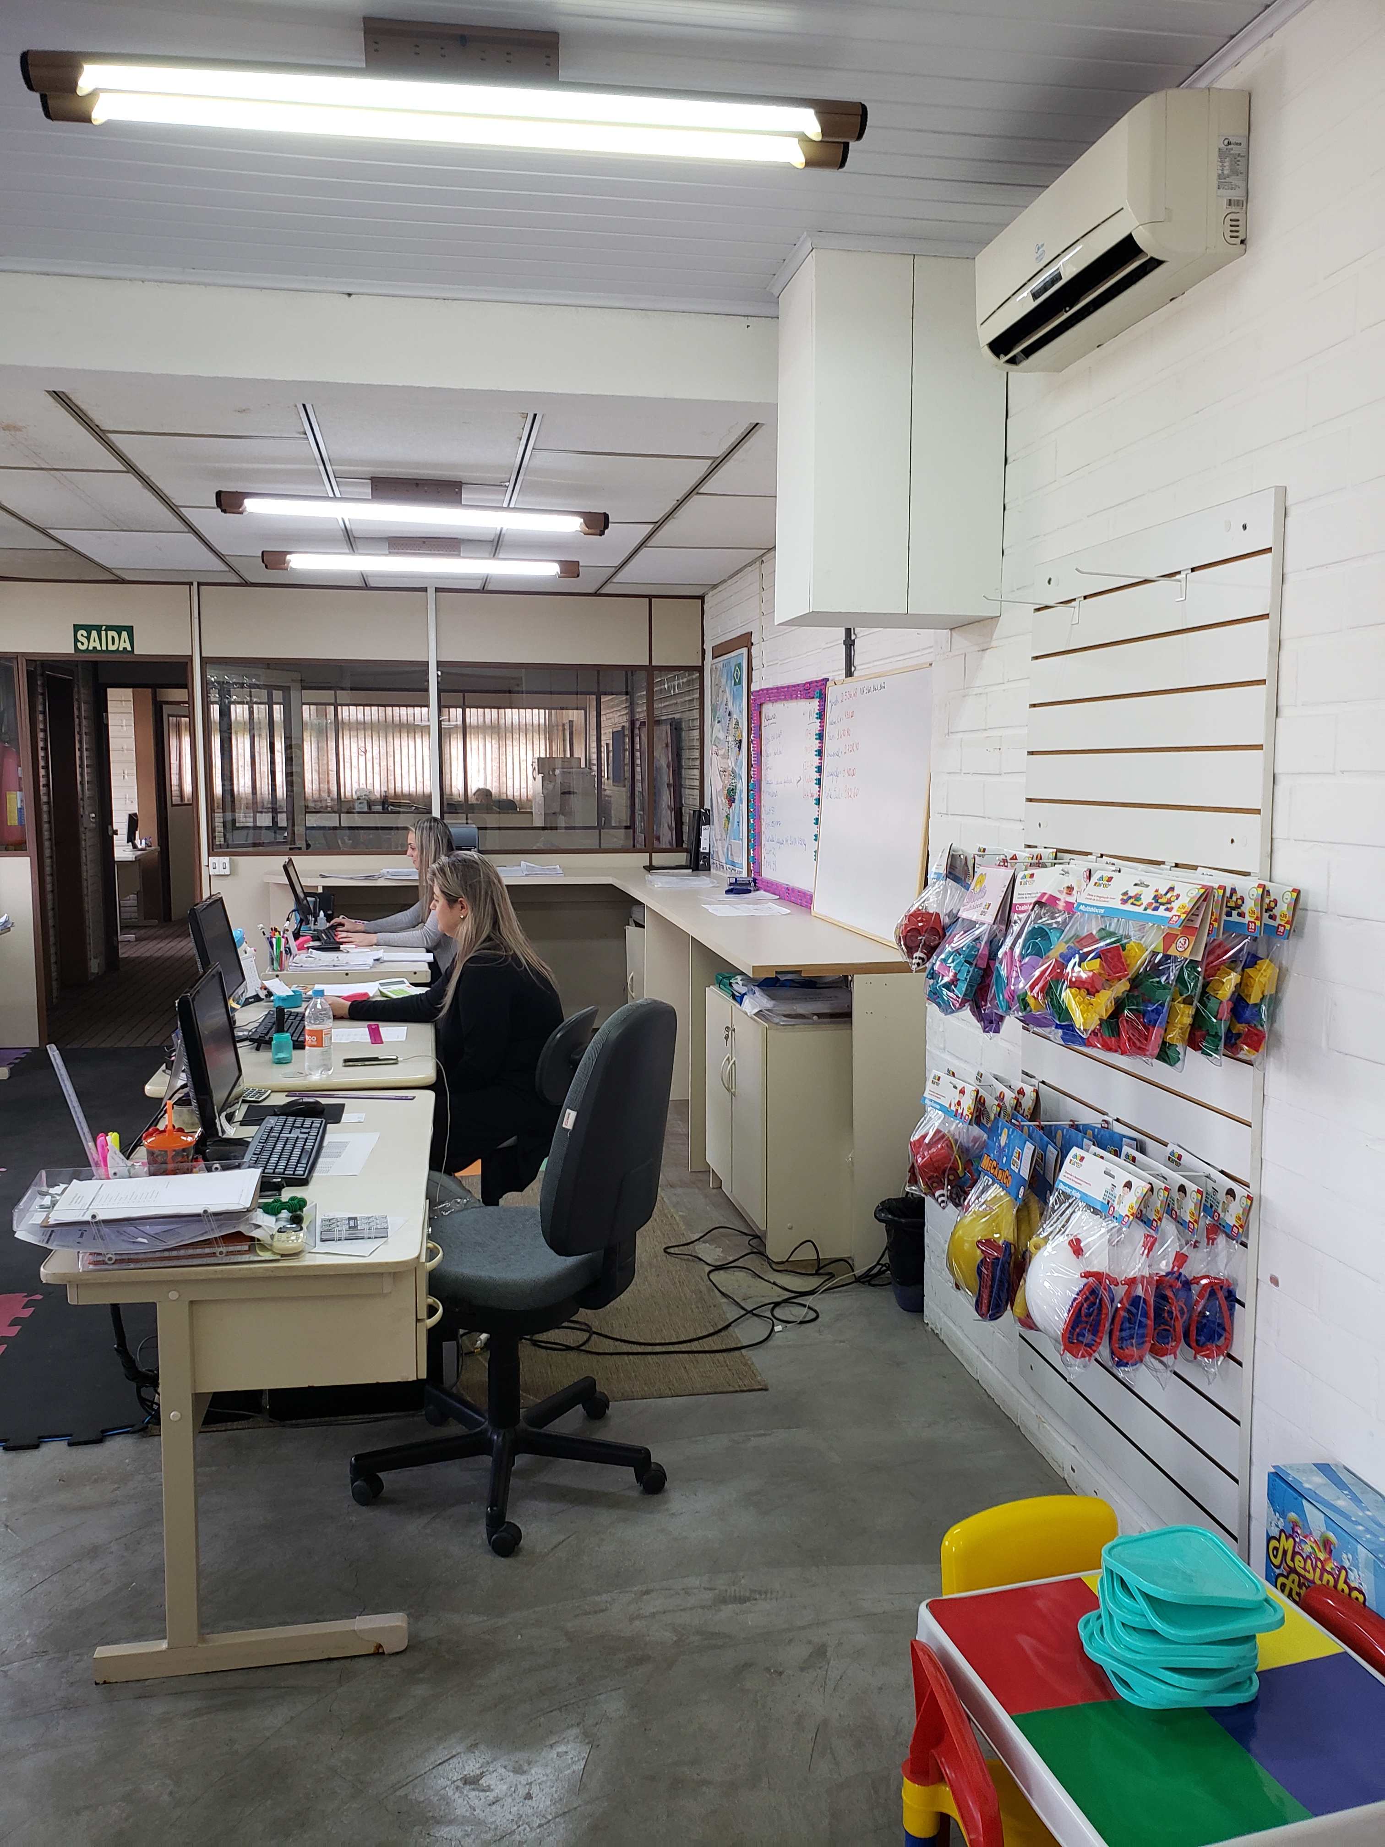
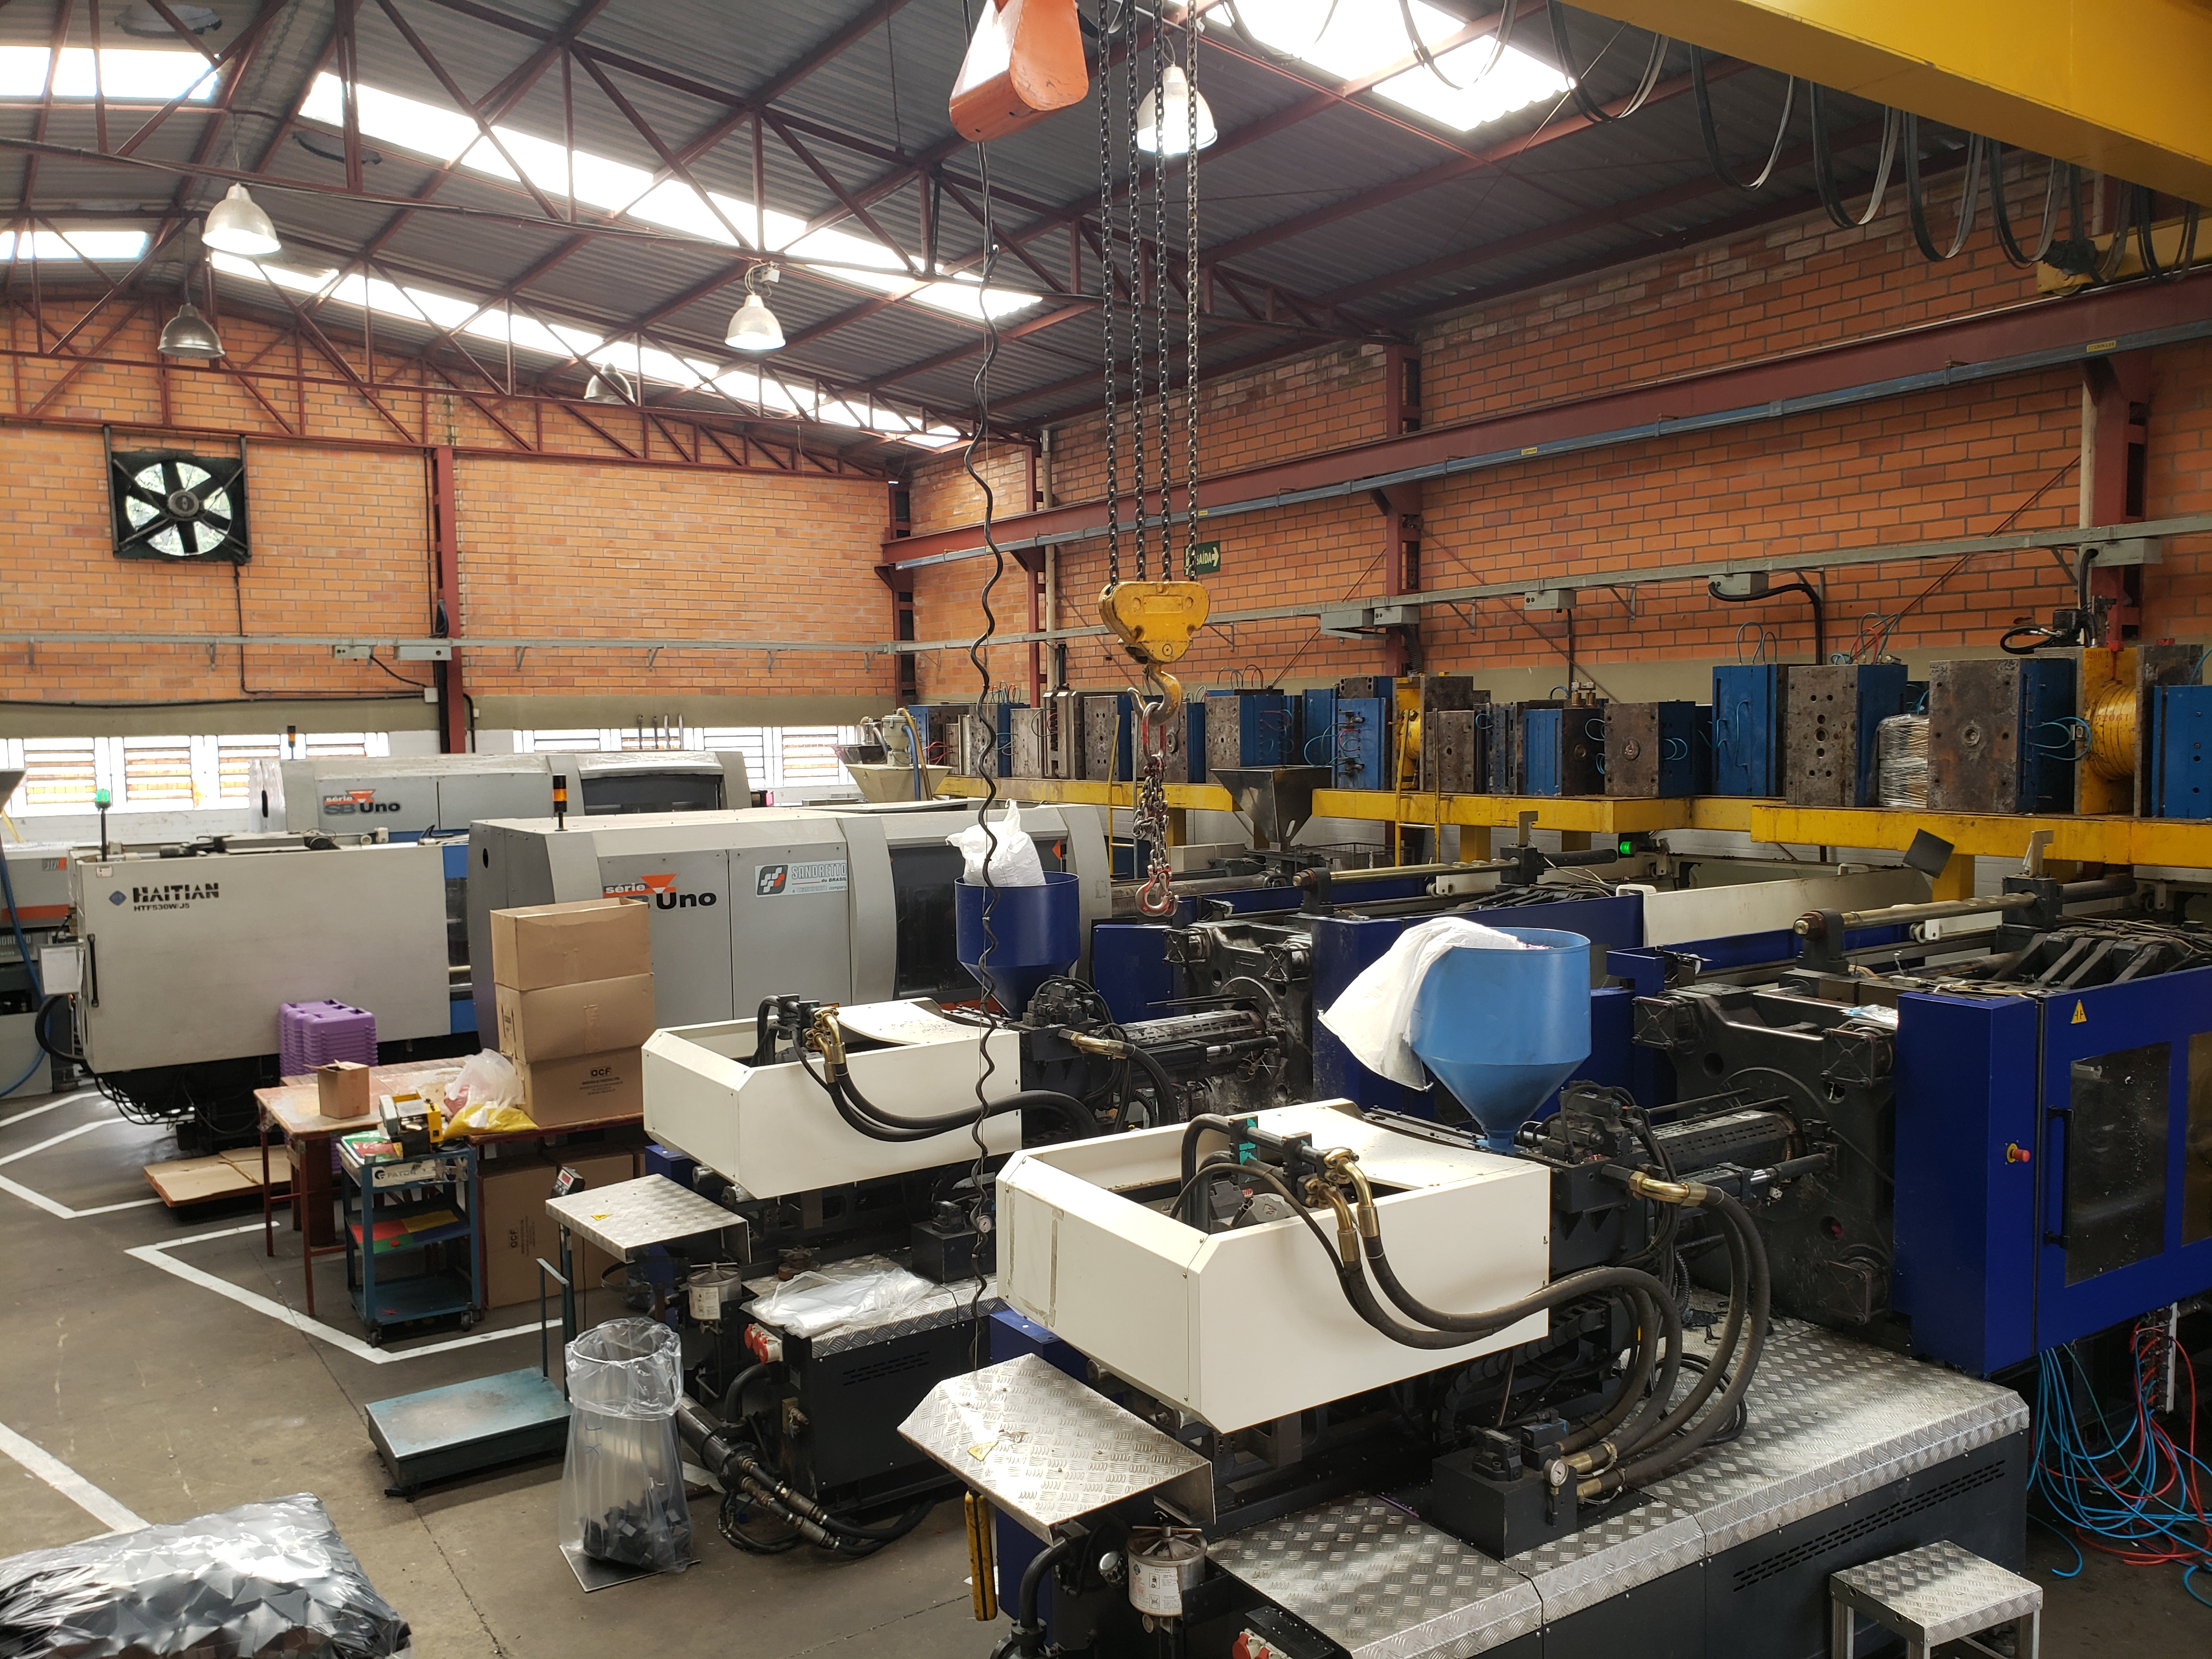
5. Registro Fotográfico
ADMINISTRATIVO
Pavilhão fábrica

Slide 15
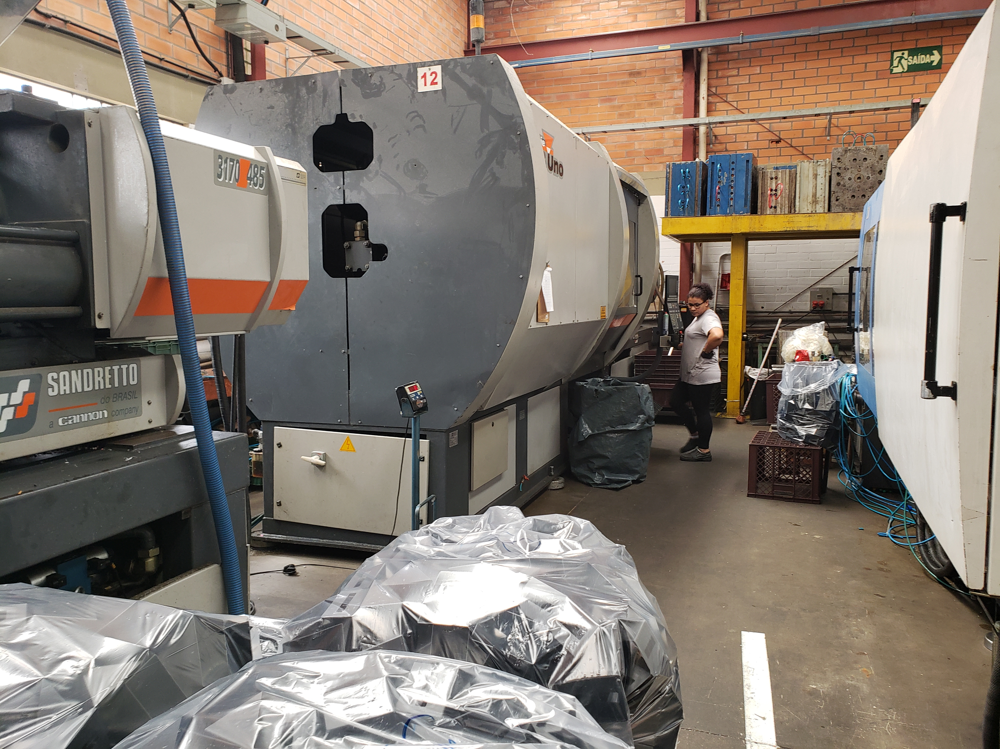
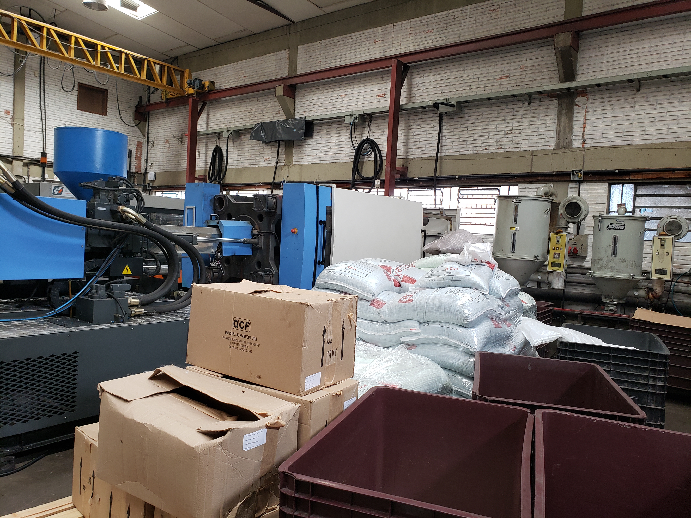
5. Registro Fotográfico
FÁBRICA
FÁBRICA

Slide 16
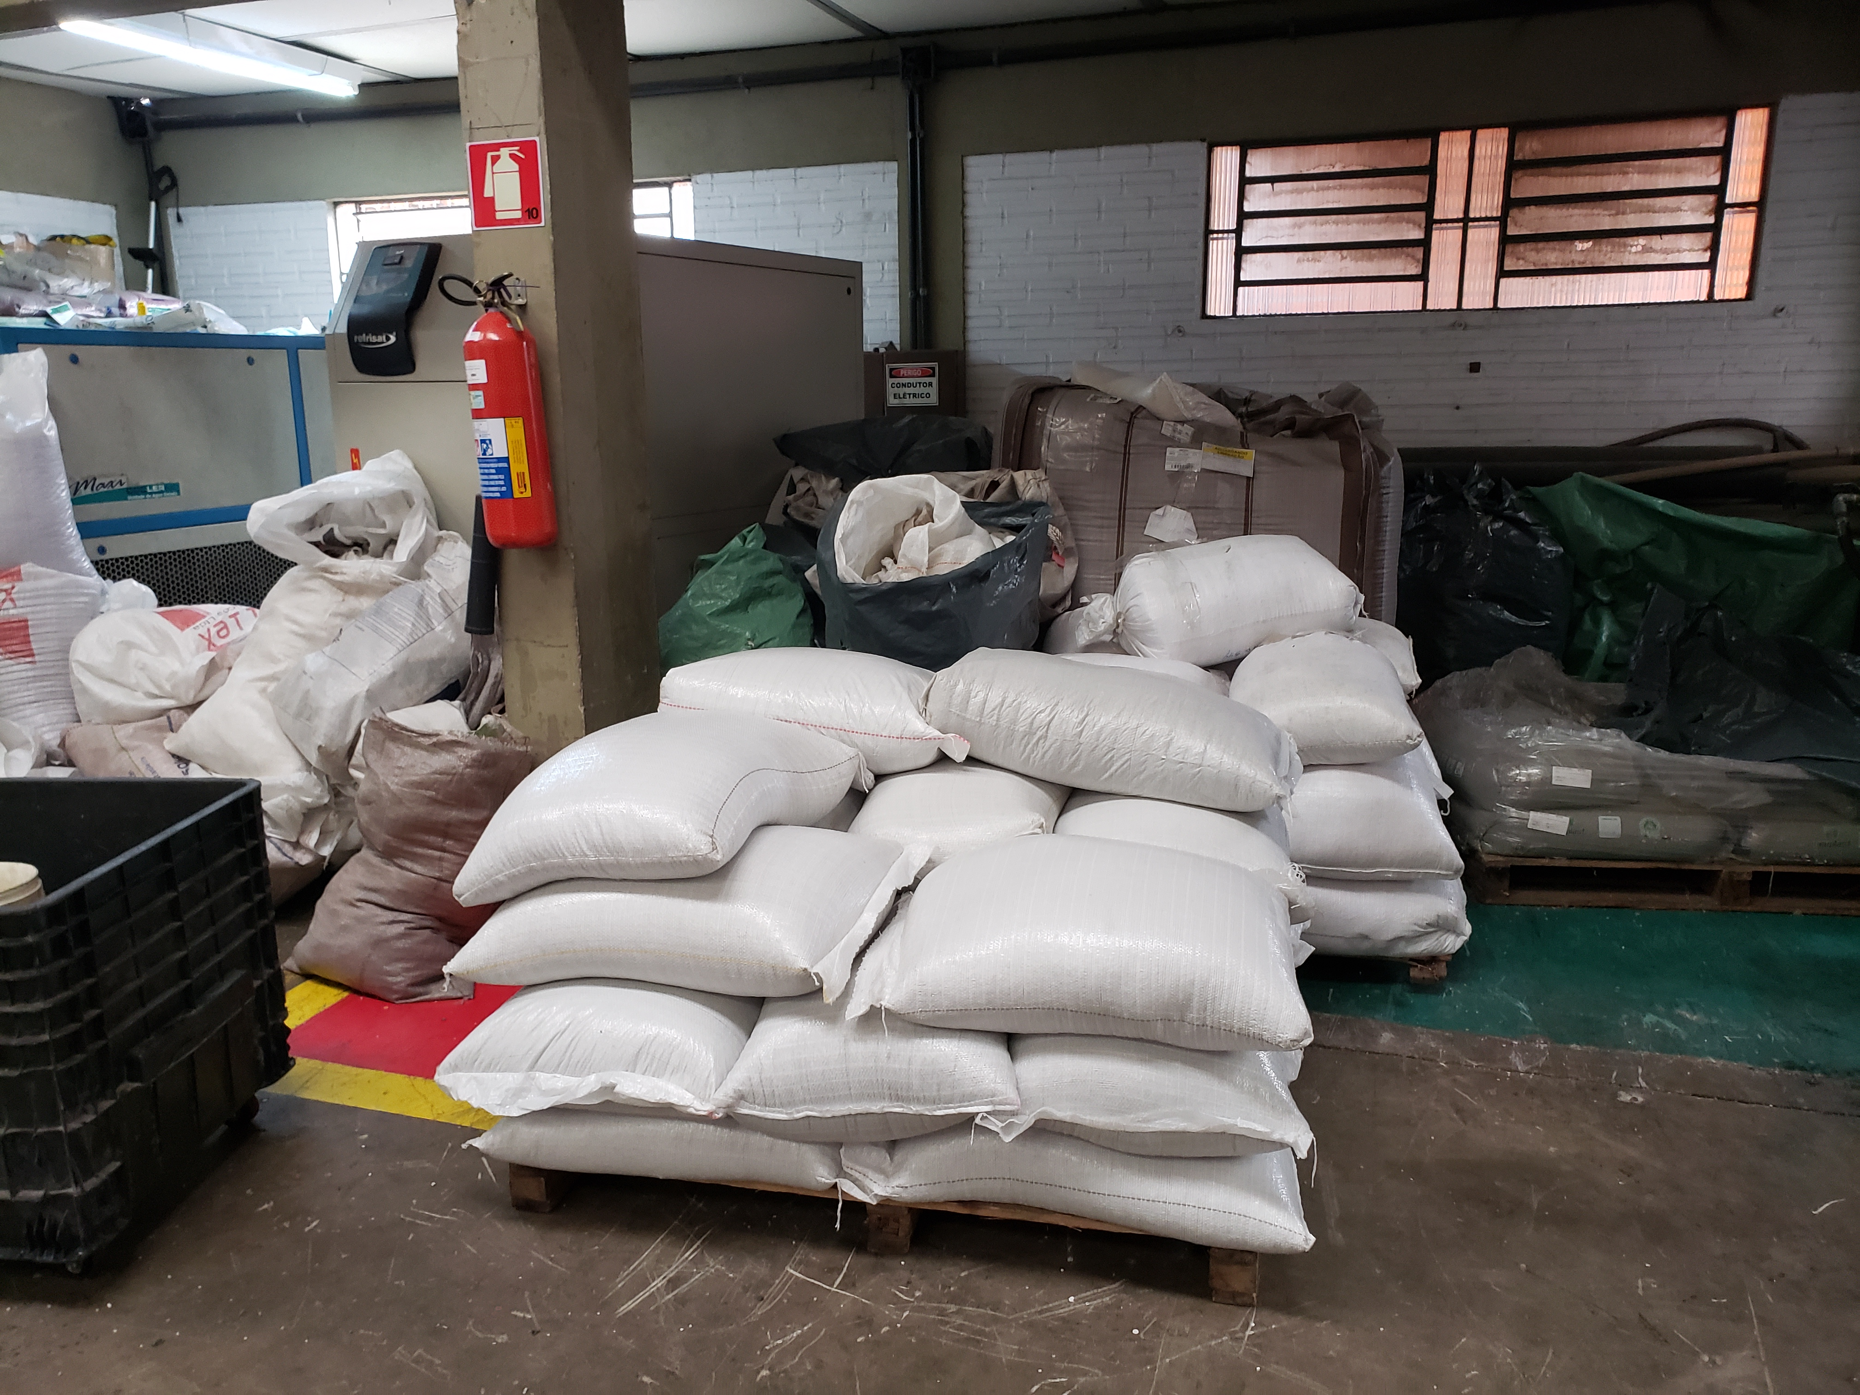
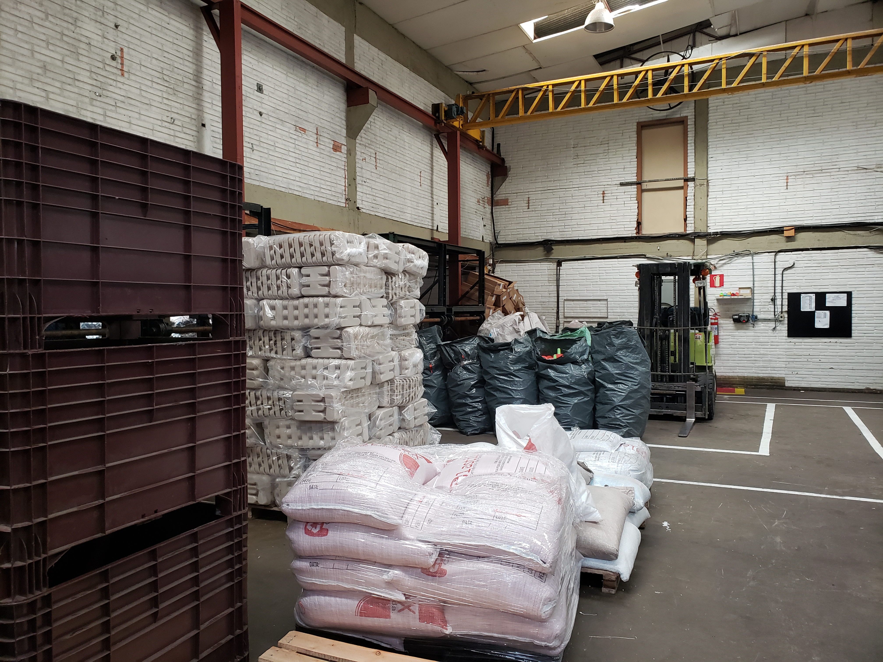
5. Registro Fotográfico
MATÉRIA-PRIMA
MATÉRIA-PRIMA

Slide 17


